Slide 1
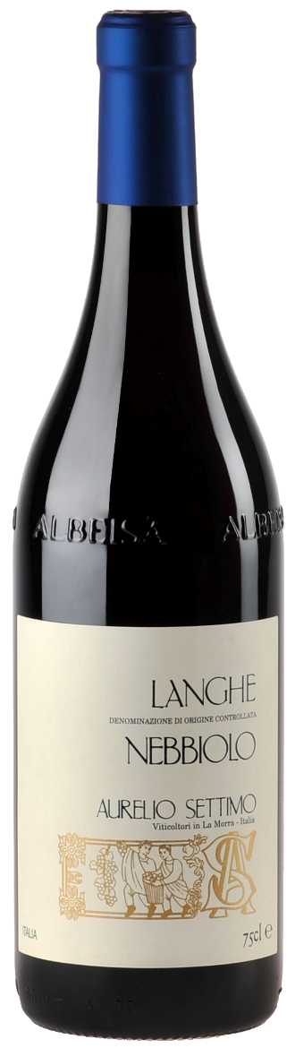
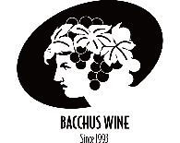
AURELIO SETTIMO
Langhe Nebbiolo DOC
아우렐리오 세티모 랑게 네비올로
REGION Piedmont, Italy
TYPE Red
ALCOHOL 13.5%
VARIETY 100% Nebbiolo AWARDS James Suckling 91 Points
WINE MAKING 전통을 따라 껍질과 함께 온도 조절(27-28C°)가능한 콘크리트 탱크에서 8-10일 간 알코올 발효를 거친 후 28개월 간 콘크리트 탱크에서 숙성합니다. 바롤로보다 랑게 네비올로에 사용되는 포도는 침용 기간이 짧고 오크 숙성을 거치지 않습니다. TASTING NOTE 짙은 가넷색을 띠며 제비꽃과 붉은 과일의 섬세한 향기가 풍부합니다. 부드러운 맛이 나며 좋은 구조감과 긴 여운을 가지고 있습니다. 서빙 온도: 16C° 추천 음식: 등심 스테이크, 양고기, 샐러드
COMMENT 피에몬테의 전통을 중시하는 아우렐리오 세티모의 현재 1962년 아우렐리오 세티모가 설립된 후 현재 그의 딸 티지아나(Tiziana)가 와이너리를 운영하고 있습니다. 그들의 철학은 항상 같습니다, “전통을 중시하고 품질에 집중하라” 그들은 피에몬테에서 레드 와인만을 생산합니다. 그들의 포도원에서 재배되는 네비올로 품종으로 생산된 바롤로와 바롤로 로께 델 안눈치아타 와인들은 제임스 서클링(James Suckling) 등 수많은 와인 평론가들의 호평을 받으며 피에몬테의 탑 생산자로 자리매김 하고 있습니다.
ACIDITY
SWEETNESS
BODY
FINISH

